Slide 1
AKTIVES ZUHÖREN
Kommunikation mit dem DU

Slide 2
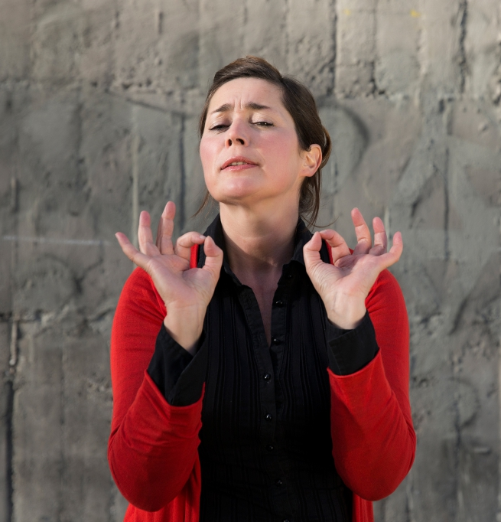
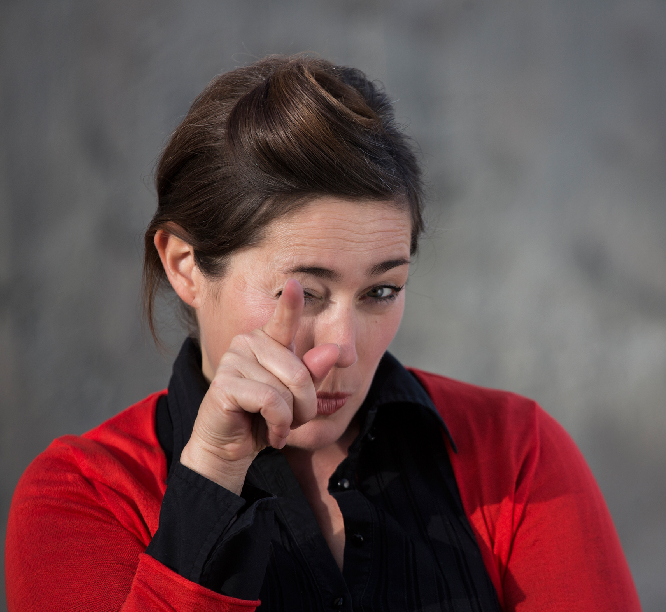
AKTIVES ZUHÖREN
Die KÖRPERSPRACHE des Redners/der Rednerin beachten

Slide 3


AKTIVES ZUHÖREN
Auf die eigene KÖRPERSPRACHE achten

Slide 4
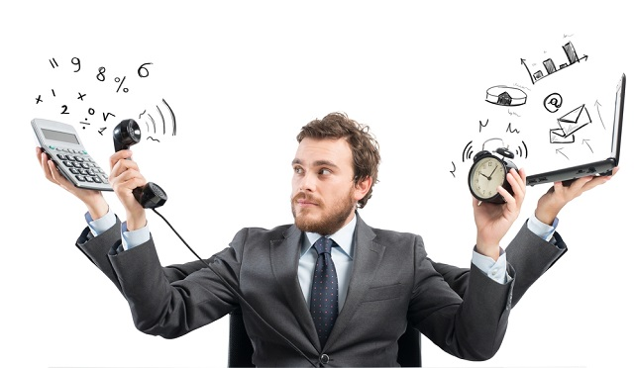
AKTIVES ZUHÖREN
ABLENKUNGEN vermeiden
Setting!

Slide 5
AKTIVES ZUHÖREN
FRAGEN stellen
Das ist sehr interessant, kannst du mir mehr darüber sagen?"
Habe ich richtig verstanden, dass …….
Ich habe jetzt gehört, dass du …… gibt es da noch weitere Ideen?
…….

Slide 6
AKTIVES ZUHÖREN
RECHTFERTIGUNGEN vermeiden
Vor allem wenn das Gehörte nicht der eigenen Meinung entspricht

Slide 7
AKTIVES ZUHÖREN
PAUSE vor der Antwort
(Im Kopf bis 4 zählen)

Slide 8
AKTIVES ZUHÖREN
VORTEILE:
Man kommt dann auch selbst zu Wort
Die eigenen Ideen finden mehr Gehör
Vertrauen und Sympathie bauen sich auf

Slide 9
AKTIVES ZUHÖREN
Übung:
Meine Idee für ein perfektes Weihnachtsfest
oder
So erreiche ich meinen Traumberuf

